Slide 1
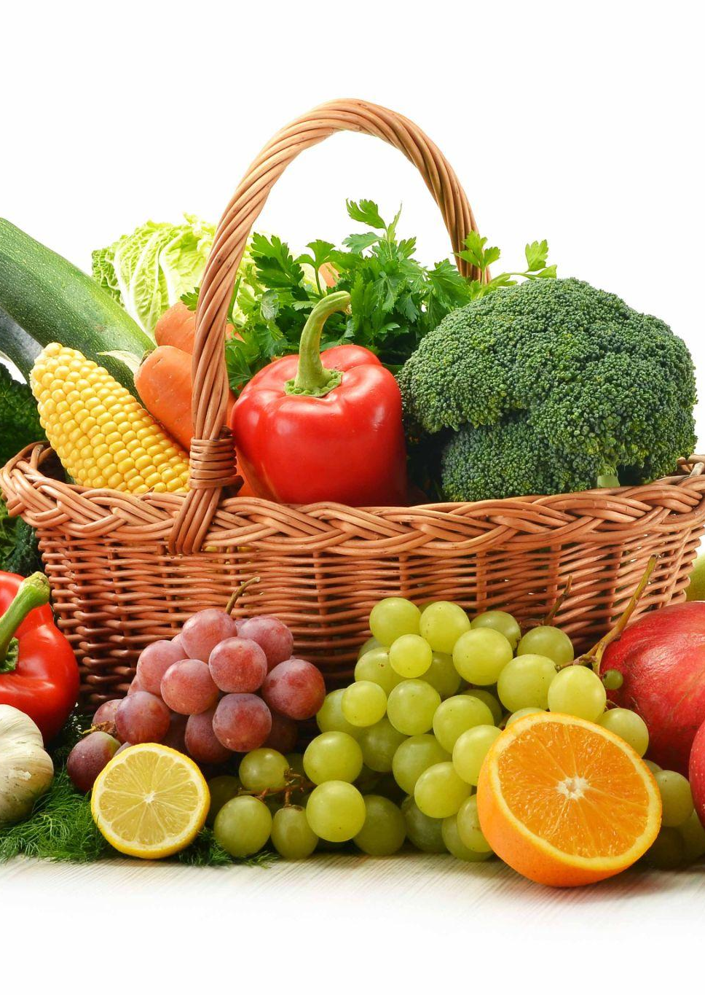
Ovoce &
Zelenina
Quan Nguyen &
Šimon Šťastný
https://github.com/smnststn/Fruits_vegetables

Slide 2
Co je naším úkolem?
Vyřešit klasifikační problém
Multiclass - single - label
3600 barevných obrázků
Roztřídit do 36 kategorií různého druhu ovoce a zeleniny
Vybrat nejlepší model
Případně vylepšit model

Slide 3
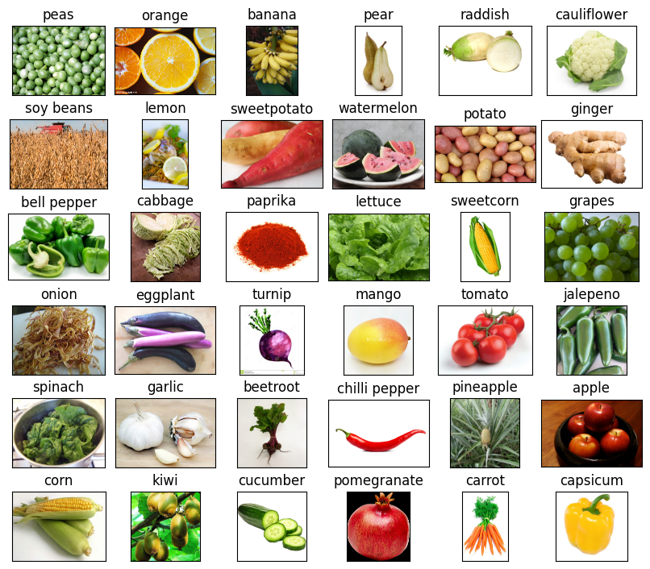
Data
36 kategorií ovoce a zeleniny
dataset obsahuje 3 složky s podsložkami pro každou kategorii:
Train: 100 obrázků na kategorii
Test & Validation: 10 obrázků na kategorii
Abecedně enkódováno do slovníka categories
{0: 'apple',
1: 'banana',
2: 'beetroot',
3: 'bell pepper',
4: 'cabbage',
5: 'capsicum',
6: 'carrot',
7: 'cauliflower',
Kritik Seth, "Fruits and Vegetables Image Recognition Dataset," Kaggle 2020 [https://www.kaggle.com/kritikseth/fruit-and-vegetable-image-recognition]

Slide 4
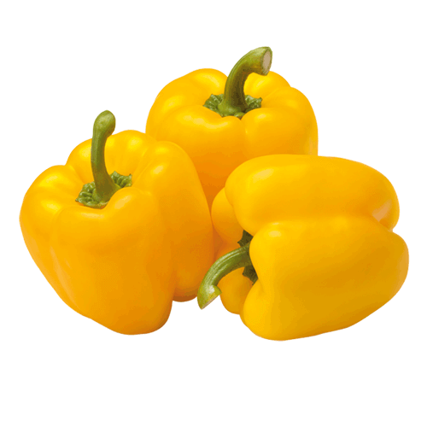
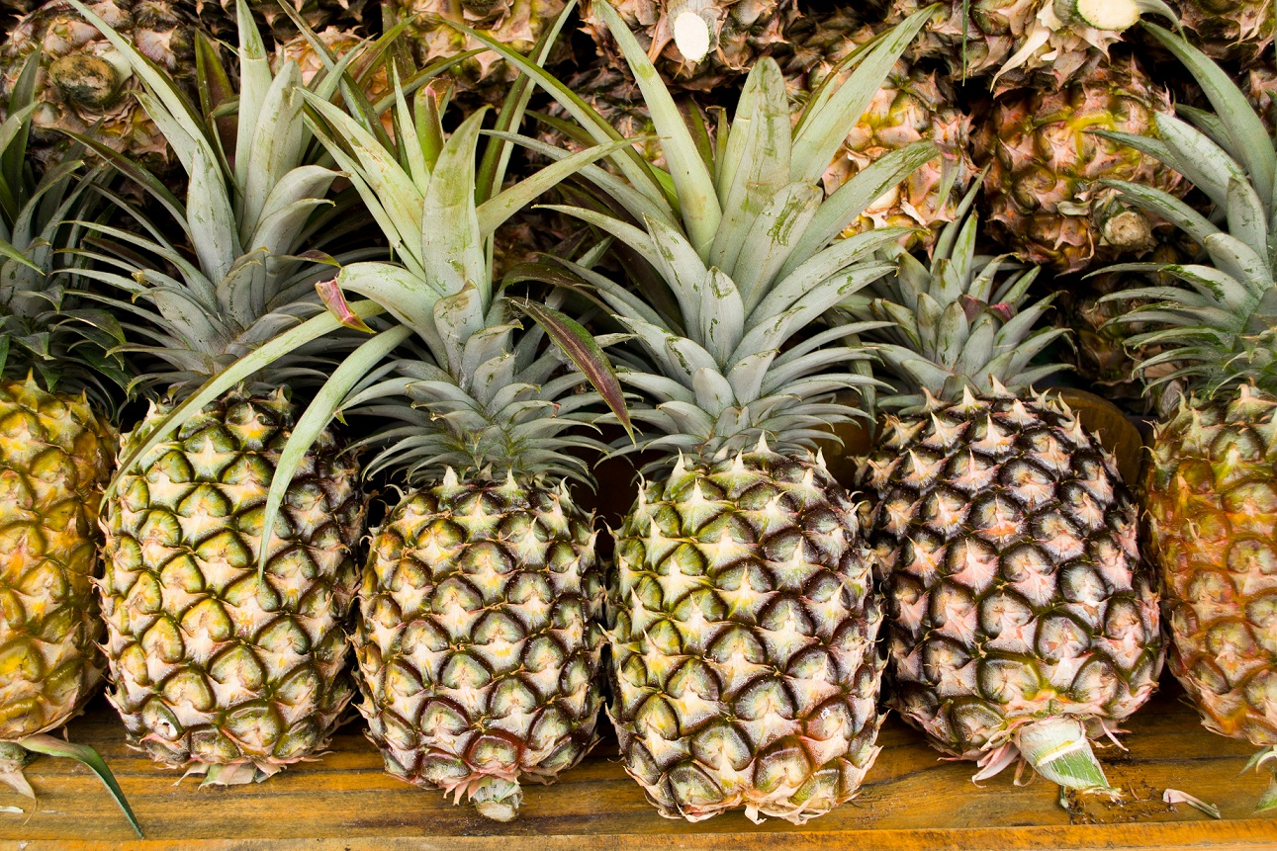

Načtení dat
Alpha = průhlednost
konverze na 3-dimenzionální (RGBA → RGB)
změna velikosti na požadovaný rozměr 224×224 pixelů
možnost oříznutí načtených obrázků do čtvercového tvaru pomocí vlastní funkce crop_to_square

Slide 5
Výběr modelu
Neuronové sítě CNN
Model: konvoluční neuronová síť (CNN) pro klasifikaci obrazu pomocí knihovny Keras v Pythonu (Sequential), což znamená, že vrstvy sítě jsou uspořádány lineárně za sebou.
Vstup: škálovaný obrázek 224x224 pixelů s 3-dimenzionálním RGB.
model.add(Input(shape=X_train.shape[1:])) - vstupní vrstva - obsahuje trénovací data a X_train.shape vrací rozměry dat jako tuple. [1:] vybere všechny rozměry kromě prvního, což je obvykle počet vzorků (batch size). Tím je definován tvar každého jednotlivého vzorku obrazu, který bude vstupovat do sítě.
vrstva Conv2D s 16 filtry (výstupní kanály)
vrstva MaxPooling 2D, Pooling snižuje rozměry obrazu a tím snižuje výpočetní náročnost a zvyšuje odolnost vůči drobným posunům v obraze
vrstva Conv2D - další konvoluční vrstva s 32 filtry
další vrstva MaxPooling 2D
vrstva Flatten -> Převede výstup z konvolučních vrstev na jednorozměrný vektor, který je vhodný pro vstup do plně propojené vrstvy.
Regularizační vrstva Dropout (0,2), během trénování se náhodně vypne 20 % neuronů, což pomáhá zabránit overfittingu.
výstupní vrstva Dense (aktivace "softmax") pro predikci pravděpodobností pro 36 kategorií.
Loss function: categorical_crossentropy - Ztrátová funkce, která se používá pro multiclass klasifikaci.
Metrika: validation accuracy

Slide 6
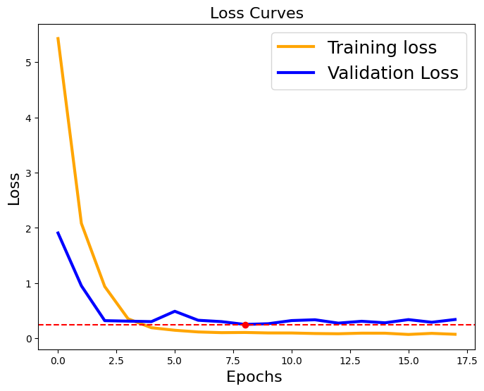
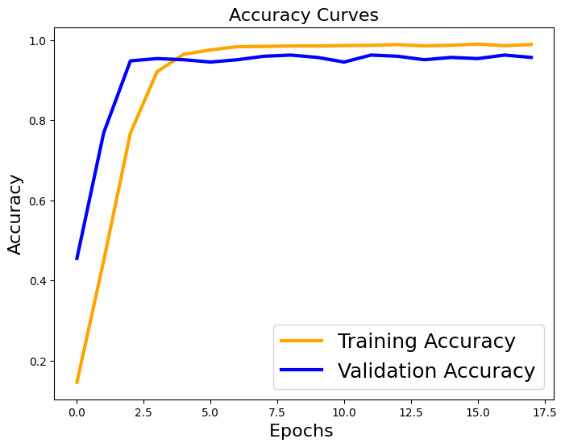
Náš vlastní model - accuracy 96 %
restore_best_weights=True

Slide 7
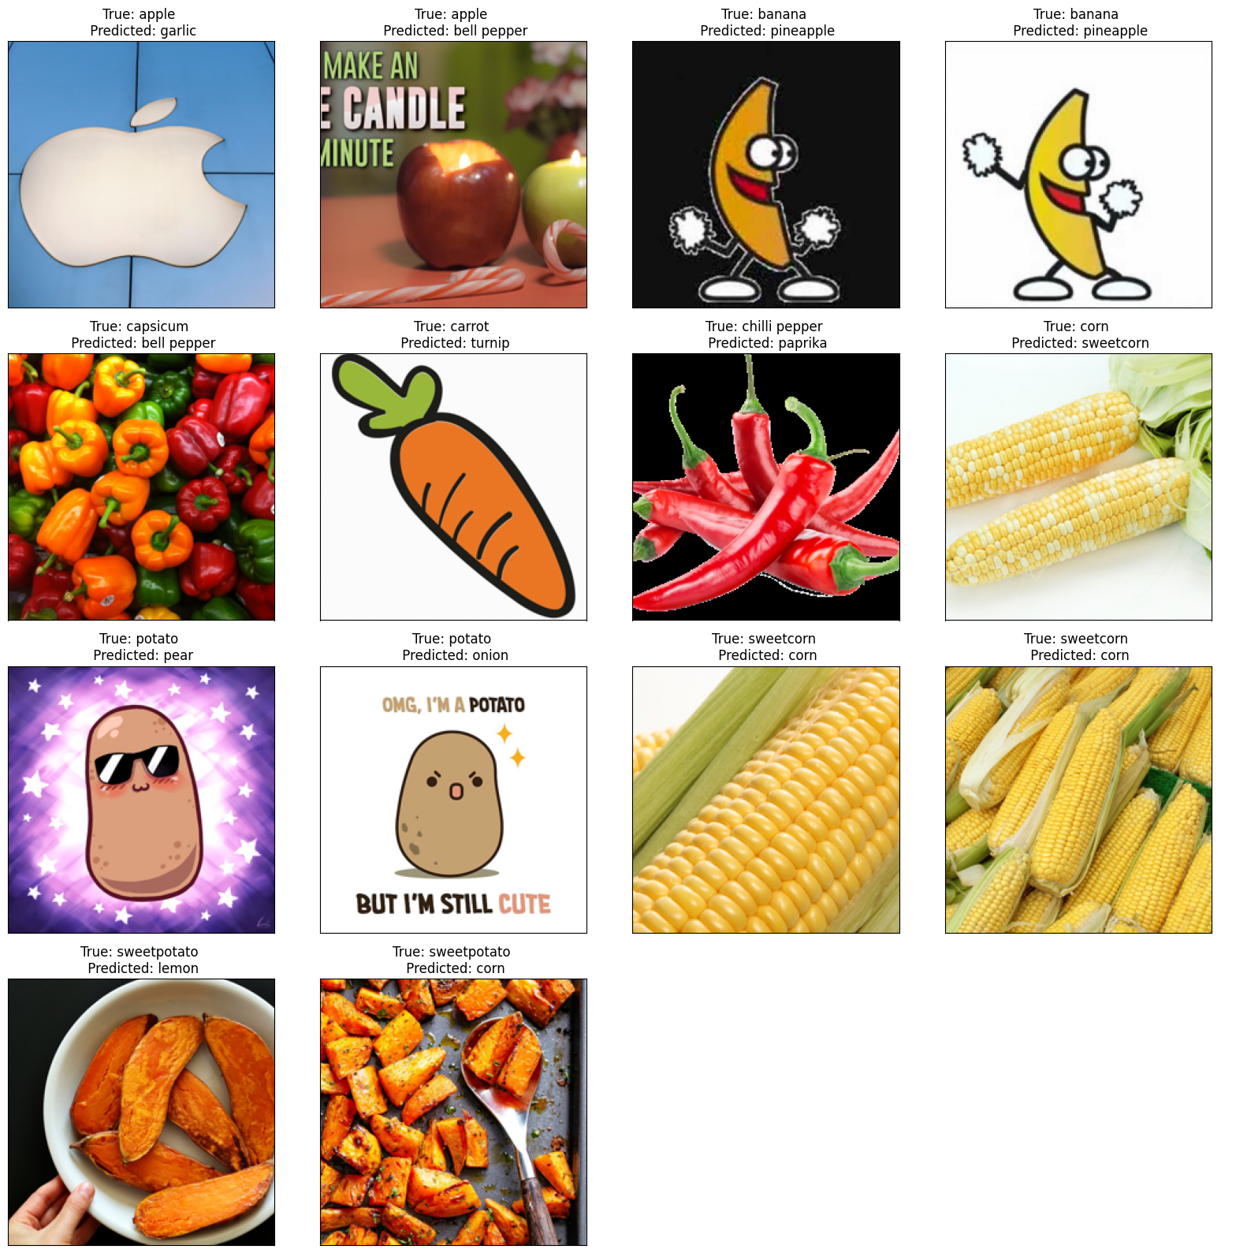
Vlastní funkce
plot_incorrect_predictions
Funkce ukazuje, které obrázky byly nesprávně označeny a s jakou jinou kategorií byly zaměněny.
Díky ní se můžeme zaměřit na kategorie s nesprávnými predikcemi.

Slide 8
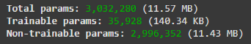
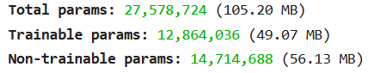
Transfer learning
VGG16
Model je postaven pomocí sekvenčního API knihovny Keras (Sequential), což znamená, že vrstvy jsou přidávány v lineárním pořadí.
MobileNetV3Large
Vstup: obrázek 224x224 pixelů s 3-dimenzionálním RGB, neškálovaný, normalizace pixelů pomocí vrstvy Rescaling.
počáteční vrstva Conv2D s 16 neurony pro základní rysy,
série bloků modelu MobileNetV3Large,
vrstva GlobalAveragePooling2D zprůměruje rysy napříč šířkou a výškou -> 1-rozměrný vektor,
vrstva Dropout (0,2) pro zabránění přeučení,
vrstva Dense (s aktivační funkcí "gelu" nebo “hard silu”),
výstupní vrstva Dense (aktivace "softmax") pro predikci pravděpodobností pro 36 kategorií.
Vstup: škálovaný obrázek 224x224 pixelů s 3-dimenzionálním RGB.
vrstva Flatten -> 1-rozměrný vektor
vrstva Dense se 512 neurony (“ReLU”). Regularizační vstva Dropout (0,5),
výstupní vrstva Dense (aktivace "softmax") pro predikci pravděpodobností pro 36 kategorií.
Loss function: categorical_crossentropy
Optimalizátor: adam
Metrika: validation accuracy
Notes:
Š

Slide 9
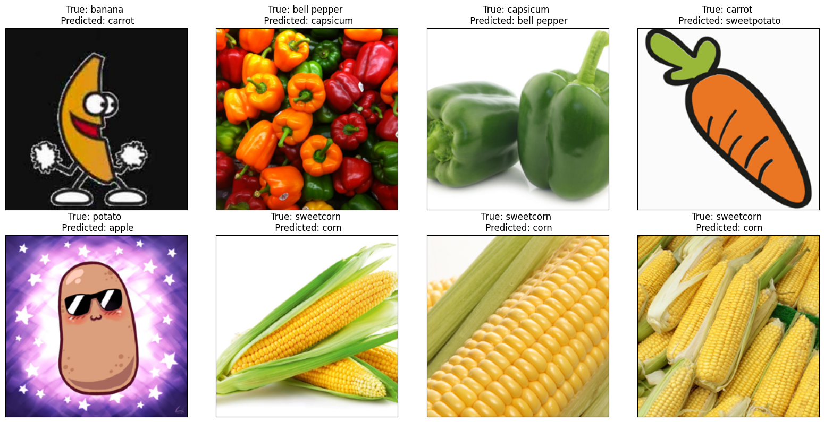




Rozšíření datasetu
porovnání skutečného vs. chybně předikovaného labelu nás vedlo k přidání vlastní složky datasetu train_additional
plot_incorrect_predictions
40 nových obrázků pro kategorie: apple, banana, carrot, potato, sweetpotato

Slide 10
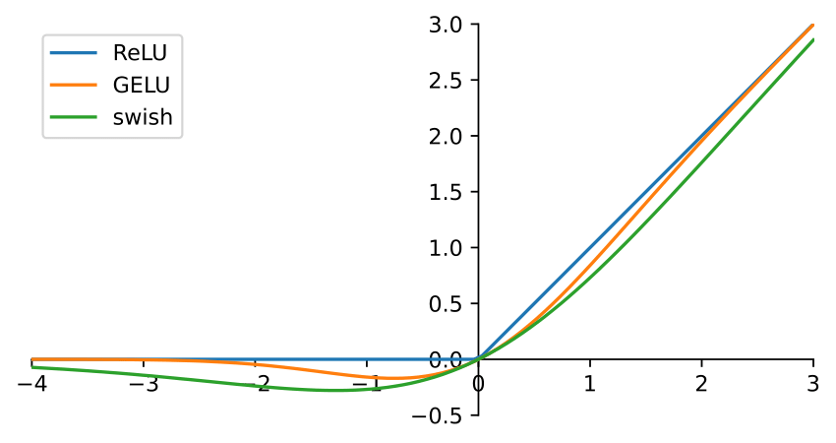
Pokusy o vylepšení
Rozšíření datasetu o vlastní složku datasetu train_additional
Využití aktivační funkce gelu a hard_silu neboli “hard swish” vedlo k mírnému zlepšení
Odmrazení trénovatelných vrstev nevedlo k lepším výsledkům
Zdroj obrázku: https://www.researchgate.net/profile/Arnulf-Jentzen/publication/376410479/figure/fig24/AS:11431281211484502@1702413540132/ A-plot-of-the-swish-activation-function-the-GELU-activation-function-and-the-ReLU.png

Slide 11
Vyhodnocení výsledků
 | úprava vstupných dat |  | úprava hyperparametrů |  |  | metriky vyhodnocení
model | oříznutí pomocí crop | rozšíření o additional | přidání aktivační f(x) | zmrazení vrstev | dropout rate | accuracy | počet chybně predikovaných
vlastní CNN architektura | ✘ | ✘ | - | - | - | 96 % | 13
 | ✘ | ✘ | - | - | 0,2 | 94 % | 21
 | ✘ | ✔ | - | - | - | 96 % | 14
 | ✔ | ✔ | - | - | - | 97 % | 12
MobileNetV3Large | ✘ | ✘ | - | ✔ | 0,2 | 97 % | 12
 | ✘ | ✔ | - | ✔ | 0,2 | 97 % | 10
 | ✔ | ✔ | hard silu | ✔ | 0,2 | 98 % | 8
 | ✘ | ✔ | gelu | ✔ | 0,2 | 97 % | 10
 | ✔ | ✔ | gelu | ✔ | 0,2 | 99 % | 5
VGG16 | ✘ | ✘ | - | ✔ | 0,5 | 97 % | 11

Slide 12
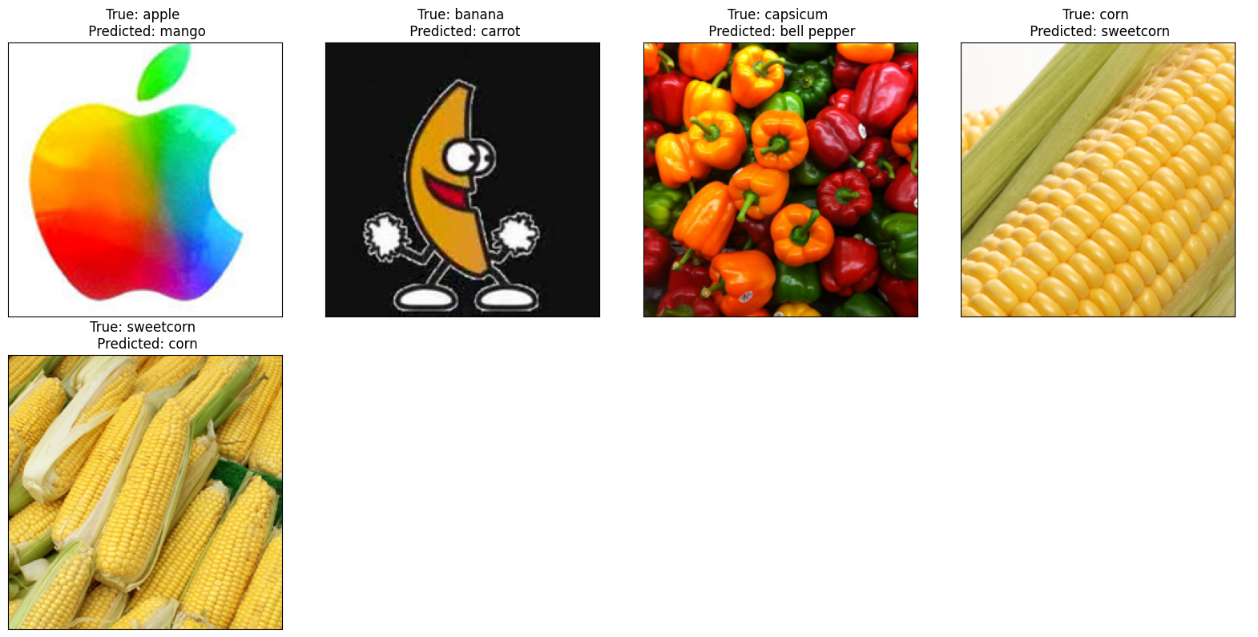
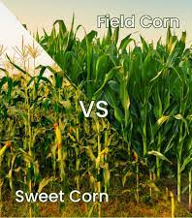
Nejlepší model
problematické kategorie:
capsicum vs bell pepper
sweetcorn vs corn
MobileNetV3Large
s využitím funkce crop
s rozšířením o additional dataset
s aktivační funkcí gelu
Zdroj obrázku: https://encrypted-tbn0.gstatic.com/images?q=tbn:ANd9GcT6HZWSnPfvr7IkajUuCOeWt26-ppUETYSBBg&s

Slide 13
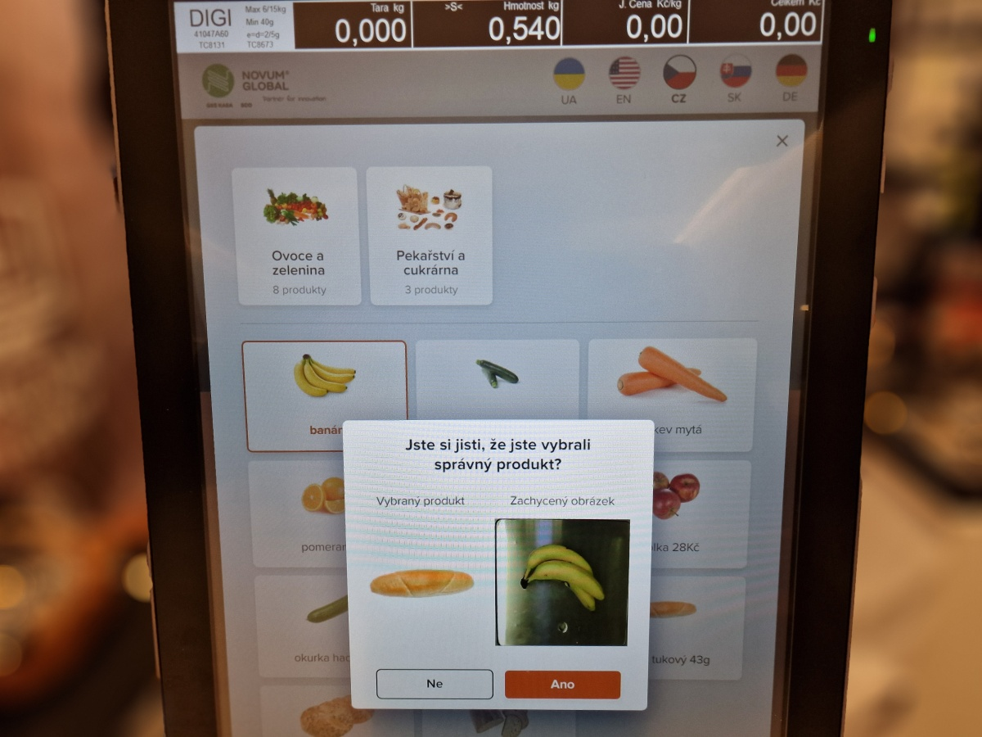

Závěrem
Praktické využití:
Automatické pokladny: Model lze integrovat do samoobslužných pokladen, aby automaticky identifikoval ovoce a zeleninu a urychlil tak proces placení.
Kontrola zásob: Obchodníci mohou model využít ke sledování zásob ovoce a zeleniny automatickou analýzou obrázků regálů.
Monitorování stravy: Model lze začlenit do aplikací, které pomáhají uživatelům sledovat jejich příjem potravy a nutriční informace.
Zdroj obrázků: https://www.skupina.coop/temp/img/co/coop-nasazuje-samoobsluzne-pokladny-s-ai-tradicni-finty-zlodeju-jsou-na-ne-w1200-h1200-9836fb39299a62ebefb44a0d86db576e.jpg
https://www.usnews.com/object/image/0000017e-0806-dfe1-a77f-feff09190000/noomdiet.jpg

Slide 14
Ďekujeme
za pozornost
DataScienceRemoteZ4078

